Slide 1

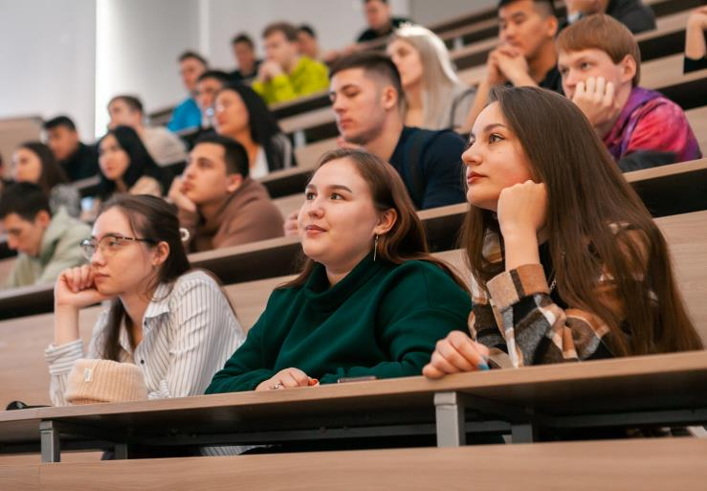
Актуальные вопросы подготовки квалифицированных кадров, востребованных экономикой Иркутской области
Ректор Корняков М.В.
28 марта 2023 г.

Slide 2

Иркутский политех сегодня
~18 000 обучающихся
12666
Очная форма
5223
Заочная форма
1170
Целевое обучение
318
Аспирантов
2985
обучающихся
по программам СПО
1069
иностранных обучающихся
274 образовательных программы
82
Бакалавриат
63
Магистратура
22
Специалитет
87
Аспирантура
20
СПО
1005 научно-педагогических работников
106
Доктора наук
564
Кандидаты наук
2

Slide 3
ИРНИТУ – участник
Программы «Приоритет 2030»
Иркутский политех:
один из 106 университетов - участников Программы.
в числе 46 университетов получателей специального гранта «Территориальное или отраслевое лидерство».
в 2023 году: переход на более высокий уровень финансирования (II группа)
к 2030 году: от отраслевого вуза – к университету, эффективно выполняющему комплексные прикладные НИОКР
Результаты к 2030 году:
Трансформация университета
Доля НИОКР и коммерциализации РИД в доходах вуза – 35%
Доля студентов, вовлеченных в НИОКР и коммерциализацию РИД, в т.ч. на платной основе – 30%
Студенты
Мотивация к участию в НИОКР
Наработка опыта и компетенций в проектах
Конкурентоспособность выпускников на рынке труда
Партнеры
Создание высокорентабельных кооперационных проектов на основе принципов СРТ и контрактного производства
Выполнение комплексных НИОКР – не менее 40 в год
3

Slide 4



Подготовка кадров в кооперации с индустриальными партнерами
Профориентация и привлечение абитуриентов
Целевая подготовка кадров
Практики, стажировки, проектная деятельность студентов и школьников
Стажировки преподавателей
Знакомство с бизнес-системами и корпоративной культурой компаний
Профильные классы в школах совместно с партнёрами
Программа «Академия IT»
совместно с En+ Group
и РУСАЛ
Целевая программа
«Крылья Ростеха»
Корпоративный учебно-
исследовательский центр
«ЕвроСибЭнерго – ИРНИТУ»
Программа «Вуз – завод»
в интересах ИНК
Программа ДПО «Инженер-конструктор» в интересах ИЗТМ
Учебно-тренажерный центр нефтегазового дела
4

Slide 5



Профильные классы
ИРНИТУ
Специализированная предпрофильная подготовка
совместно с индустриальными партнерами
62
ИРКУТ-классы
141
ИНК-классы
32
ГАЗПРОМ-класс
54
Авиа-строительные
25
ЭНЕРГО-класс
18
РУСАЛ-класс
75
Менделеевские
классы
30
РОСНЕФТЬ-классы
29
АЛРОСА-класс
*
ПОЛЮС-класс
В 2023 году
5

Slide 6
Форматы работы
со школьниками
Привлечение
Промо - встречи с участием компаний, истории успеха
Конкурсный отбор в классы (тестирование по предметам + профтестирование + собеседование)
Сборные корпоративные классы из учащихся разных школ
Вовлеченность
Проектно–ориентированное обучение (кейсы, практики, профессиональные пробы, эксперименты, лабораторные и полевые исследования)
Экспертиза проектных работ представителями компаний
Защиты проектов
Победы в профильных конкурсах/соревнованиях
Удержание
Прозрачные карьерные перспективы для обучающихся
Знакомство с корпоративной культурой университета и компании
Меры поддержки со стороны партнеров (стипендии, призы, образовательные экскурсии, заключение договоров с родителями)
6

Slide 7


"IT academy"
Совместная образовательная программа En+ Group / РУСАЛ / ИРНИТУ
Цель проекта: обеспечить компании в отраслях металлургии и энергетики высококвалифицированными ИТ-кадрами
Участники программы:
3 курс бакалавриата
Длительность обучения:
2,5 года (5 семестров).
Условия:
Ученический договор
Стипендия – 5 тыс. рублей
Проектная деятельность под руководством наставников
Эн+ Диджитал
Формат обучения:
SoftSkills
HardSkills
Визионерские лекции
Тимбилдинг
Квизы
Экскурсии на предприятия (ГЭС, ТЭЦ, ИркАЗ)
Обучение от ведущих провайдеров и вендоров (1С, Softline и другие)
Состоялся первый выпуск программы с трудоустройством
в En+ Group
С 2023 года программа масштабирована на ИГУ и БрГУ
Финансирование программы осуществляется компанией En+ Group
7

Slide 8
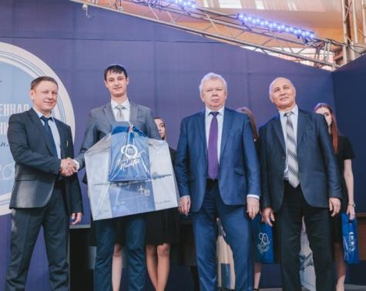

Целевая подготовка кадров
в интересах Иркутского авиационного завода
Программа «Крылья Ростеха»
36 студентов
практико-ориентированное обучение
развитие профессиональных компетенций под руководством опытного наставника от ИАЗ
получение рабочей специальности
углубленное изучение английского языка
конструкторские IT-компетенции
трудоустройство с 1 курса
меры поддержки: заработная плата + стипендия ИАЗ + оплата английского языка
ИАЗ вкладывает в подготовку 1 квалифицированного сотрудника до 250 тыс. рублей в год
8

Slide 9

Корпоративный учебно-исследовательский центр «ЕвроСибЭнерго – ИРНИТУ»
Дополнительная целевая профессиональная подготовка студентов в Иркутске и Братске
800-1100
дополнительных учебных часов
50%
преподавателей - сотрудники предприятий
40/60
соотношение лекции/ лабораторные и практические
АО «ЕвроСиб
Энерго»
12
программ дополнительного обучения
5
учебных семестров
15
лет сотрудничества
Договор на обучение
КУИЦ
Студент
682
выпускника
(2008–2022гг.)
*
Освоение рабочих профессий
*
Дополнительная
стипендия
9

Slide 10
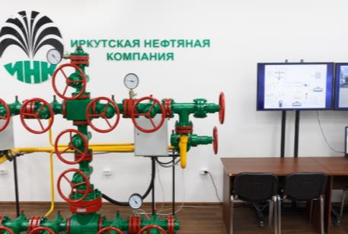
Взаимодействие с Иркутской нефтяной компанией
89
корпоративные стандарты ООО "ИНК" для студентов ИРНИТУ
63
прошли обучение в корпоративных группах блока главного инженера
1361
работников ИНК и ИНК-сервис
в центре прошли повышение квалификации в университете
90
студентов в совместной программе «вуз – завод» с ИНК
160
оплачиваемая практика
на промысле и в офисе ИНК
10

Slide 11
Программа ДПО
«ИНЖЕНЕР – КОНСТРУКТОР»
Образовательная программа в партнерстве с Иркутским
заводом тяжелого машиностроения
Цель
Подготовка студентов, способных разрабатывать конструкторскую документацию по ЕСКД по заказам предприятий
Образовательные модули
3D-моделирование
Проектирование
Конструирование, Оптимизация
Практико-ориентированное обучение
Преимущества программы
Решение реальных кейсов от предприятий
Демонстрационный экзамен
Skills Passport
11

Slide 12
Деятельностные практики университета
Проектная
деятельность
Дисциплина учебного плана (4 семестра, 1 проектный день в неделю)
Командная работа над проектом, в том числе по запросам компаний-партнеров
2022/23 уч.гг.. - 232 проекта с участием более 3000 студентов, из них 110 проектов с участием более 1300 студентов – в интересах внешних партнеров
Навыки технологического предпринимательства
Ранняя карьера
Трудоустройство студентов в стратегические проекты университета на постоянные исследовательские позиции
Корпоративные образовательные программы на базе университета от компаний
Профессиональный стаж, опыт и репутация
Конкуренция выпускника на рынке труда с профессионалами отрасли сразу после окончания университета
Учебные и производственные практики
Неформальные подходы к организации практик (собственные учебно-производственные полигоны, выездные практики на реальное производство)
Гибкие календарные графики практик по согласованию с партнерами
Более 11000 студентов ежегодно проходят практики
Меры поддержки со стороны компаний (оплата проезда, предоставление комфортного жилья, питания, трудоустройство на период практики)
12

Slide 13
Трудоустройство выпускников ИРНИТУ 2021 года
По данным Федеральной службы по труду и занятости (сайт "Работа в России")
2432 выпускника
72%
остались работать
в регионе
91%
доля занятых
65 262
Средняя зарплата
13

Slide 14
Трудоустройство выпускников ИРНИТУ 2021 года
ТОП5: средняя заработная плата по уровню образования
Бакалавриат
Специалитет
Магистратура
Аспирантура
14

Slide 15
Перспективы взаимодействия ИРНИТУ и Законодательного собрания Иркутской области
Поддержка программы развития ИРНИТУ – участника федерального проекта «Приоритет 2030»
Региональное финансирование – 20 млн в 2023 г., муниципальное – 3 млн в 2023 г.
Реализация инициатив в области патриотического воспитания молодежи при участии Военного учебного центра ИРНИТУ
Участие ИРНИТУ в законотворческой деятельности и разработке программ социально-экономического развития региона
Создание условий для вовлечения студентов, преподавателей, научных сотрудников и производственных предприятий в совместную научно-практическую деятельность, фундаментальные и прикладные исследования, востребованные для экономики региона, в том числе путем создания в ключевых секторах R&D-центров (центров НИОКР) и R&D инфраструктур
Формирование научно-производственных образовательных консорциумов во всех приоритетных отраслях экономики под производственные кластеры, флагманские проекты, инновационные программы развития экономики Иркутской области
15

Slide 16
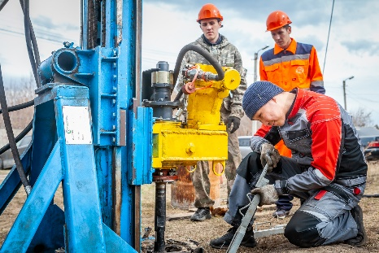
i.GeoDesign
Региональное софинансирование стратегического проекта i.GeoDesign.
Стратегический проект «i.GeoDesign» - это технологический проект в сфере недропользования. Главным интегратором проекта выступает структурное подразделение Университета – Сибирская Школа геонаук
Проблема
Новая реальность требует ускорения геологического поиска, снижения затрат на его проведение
Решение
Сократить затраты за счет разработки и внедрения линейки модульных буровых систем, развития мобильных средств обеспечения бурения
Результаты проекта
Увеличение количества «быстрых» поисковых проектов
Открытие не менее одного нового рудопроявления или месторождения в год
Выплата налогов от проектов суммой 600 млн в год (в 2027 году)
Более 150 новых рабочих мест в университете и консорциумах
Повышение качества подготовки студентов по направлению «Технология геологической разведки» в СПО и ВО (50-60 специалистов в год), а также смежных специальностей из области авиамашиностроения (10-20 специалистов по гидравлике, механике)
Минимизация экологического ущерба от геологопоисковых работ
16

